Slide 1
Міжнародні відносини в 1871 – 1900рр.

Slide 2
Завдання уроку.
Познайомитися з основними тенденціями розвитку міжнародних відносин ІІ половини ХІХ століття;
Визначити причини утворення військово – політичних блоків;
Вчитися встановлювати причинно – наслідкові зв»язки, аналізувати й узагальнювати історичний матеріал;
Розуміти необхідність мирного співіснування народів світу

Slide 3
План уроку.
Геополітичні наслідки франко – прусської війни.
Союз трьох імператорів.
Загострення англо – німецького колоніального суперництва.
Утворення нових незалежних держав на Балканах.
Загострення російсько – німецьких відносин і утворення Троїстого союзу.
Утворення Антанти.
США в міжнародних відносинах.
Зовнішня та колоніальна політика Японії.

Slide 4
Опорні поняття і дати
Опорні дати:
1873р. – створення Союзу трьох імператорів;
1882р. – створення Троїстого союзу;
1894 – 1895рр. – японо – китайська війна;
1898р. – американо – іспанська війна;
1904 – 1907рр. – утворення Антанти.
Опорні поняття:
Міжнародні відносини;
Троїстий союз;
Антанта

Slide 5
Актуалізація опорних знань
Які війни відбулися в ІІ половині ХІХ століття за участю європейських держав?
Які причини франко – прусської війни 1870 – 1871рр?
Які результати цієї війни?

Slide 6
Геополітичні наслідки франко – прусської війни
Подальше загострення протиріч між Францією та Німеччиною
Пошуки провідними європейськими країнами
союзників.

Slide 7
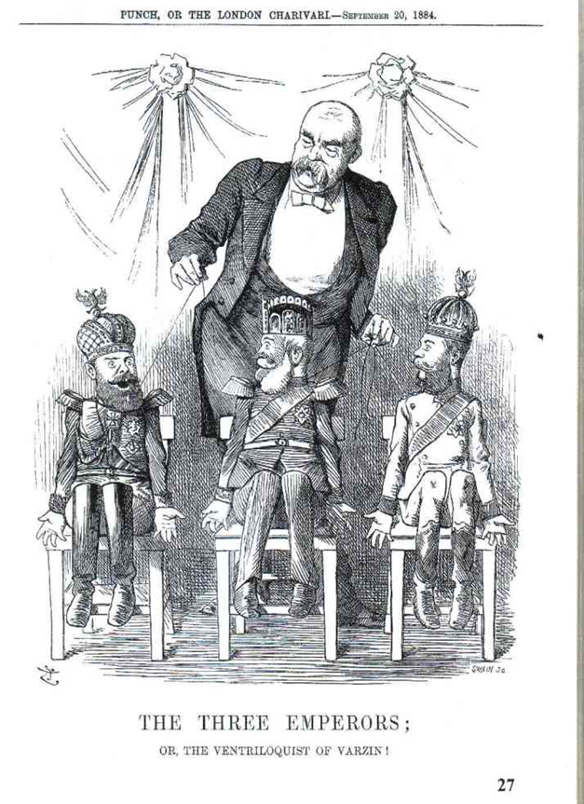
Ідея монархічної солідарності
Німеччина
прагнула перешкодити зближенню Росії та Франції
Росія прагнула переглянути статті Паризького договору 1856р.
Розмежування сфер впливу на Балканах між Росією та Австро - Угорщиною
1873р
Союз трьох імператорів
Наприкінці 80-х років ХІХ століття
Союз трьох імператорів розпався через побоювання посилення однієї з держав

Slide 8
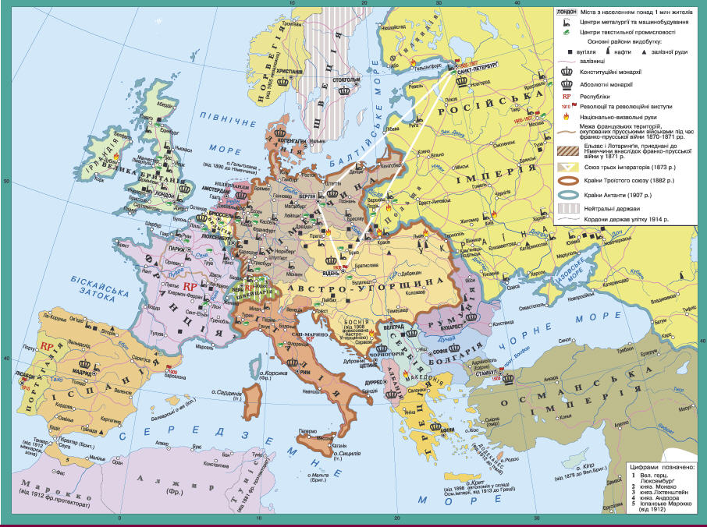

Slide 9
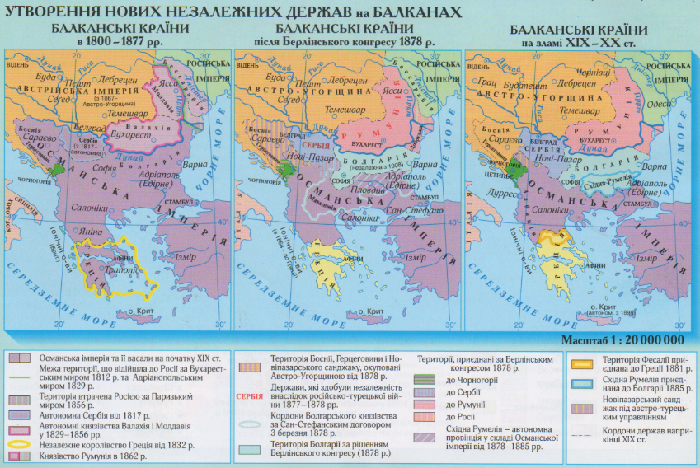

Slide 10
Зовнішньополітичні плани Німеччини
Світове панування.
Подальше ослаблення Франції.
Загарбання нових територій – Україна, Прибалтика.
Боротьба за переділ світу та загарбання колоній Британії, Франції.
Посилення позицій на Балканському півострові, в Малій Азії та Близькому Сході.

Slide 11
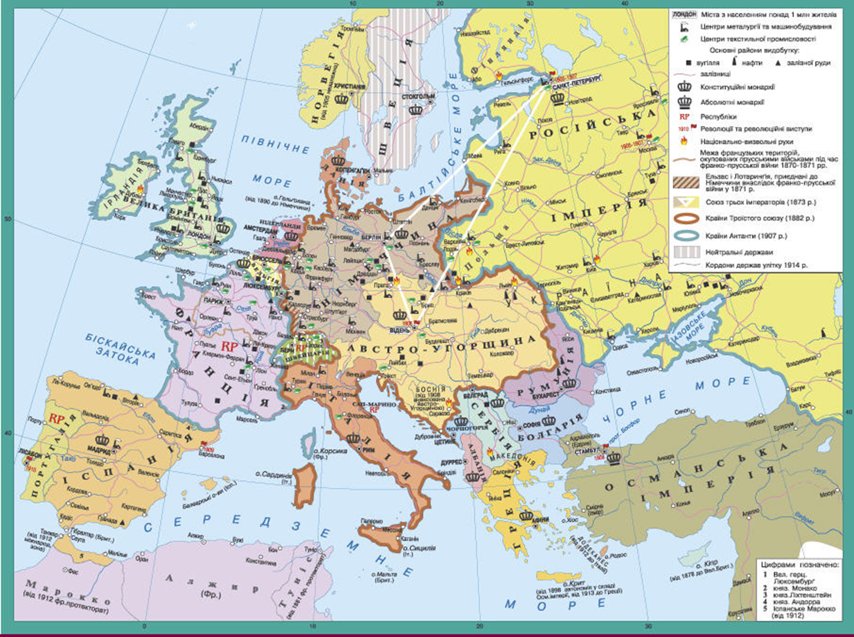

Slide 12
Зовнішньополітичні цілі Австро – Угорщини.
Закріпитися на Балканському півострові.
Зміцнити свій вплив на Чорному, Егейському та Адріатичному морях

Slide 13
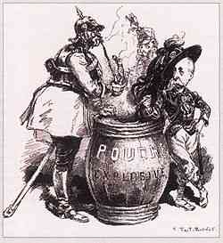
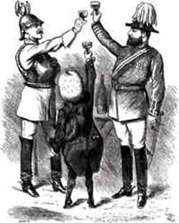
Створення Троїстого союзу.
1882р. – створення Троїстого союзу у складі Німеччини, Австро – Угорщини та Італії.
Француз Тире-Боне. Тройственный союз. Германия, Австро-Венгрия и Италия курят на бочке с порохом

Slide 14
Зовнішньополітичні цілі Франції
Ослаблення Німеччини.
Повернення Ельзасу та Лотарингії.
Захоплення Саару та Рейну

Slide 16
Зовнішньополітичні цілі Росії
Взяти під контроль протоки Босфор і Дарданели.
Зміцнити свій вплив на Балканському півострові.
Ослаблення позицій Німеччини в Європі.

Slide 17
У яких країн був спільний противник?

Slide 18
1892р.
секретна військова конвенція Росії та Франції
ФРАНЦІЯ
НІМЕЧЧИНА
РОСІЯ
Австро – Угорщина
Італія

Slide 19
Зовнішньополітичні цілі Великої Британії
Економічне ослаблення Німеччини.
Посилення позицій на Близькому Сході.
Посилення позицій у басейні Середземного моря.
Захопити німецькі колонії

Slide 21
1892р.
секретна військова конвенція Росії та Франції
ФРАНЦІЯ
НІМЕЧЧИНА
РОСІЯ
Австро – Угорщина
Італія
1904р.
створення Антанти
БРИТАНІЯ
1907р. - конвеція Британії і Росії

Slide 22

Анта́нта (від фр. еntente — згода, початок виразу фр. Entente cordiale — сердечна угода) — військово-політичне угрупування, основними членами якого були Великобританія, Франція і Росія.
Антанта (Російська листівка)

Slide 23
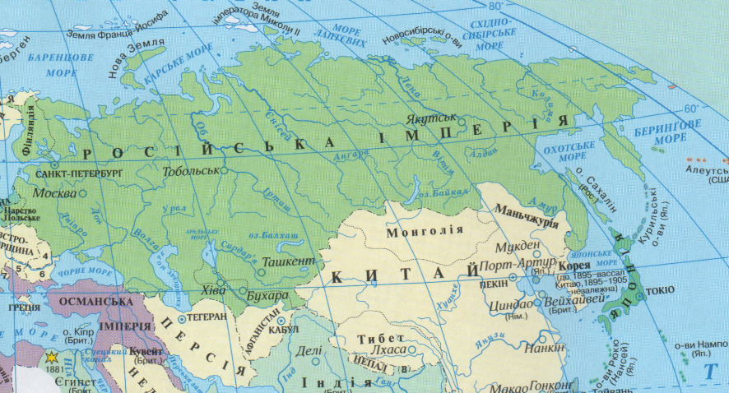
У 1902 р. було укладено англо-японський союз, спрямований проти Росії, що дало Японії можливість у 1904-1905 pp. перемогти її у війні.

Slide 24
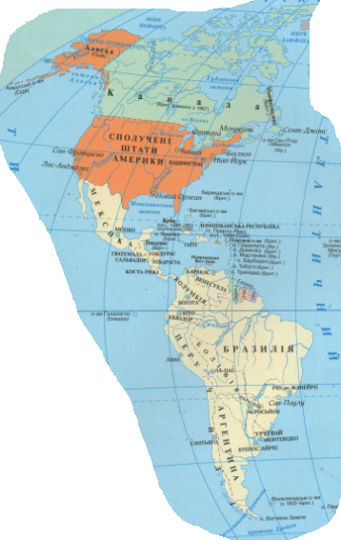
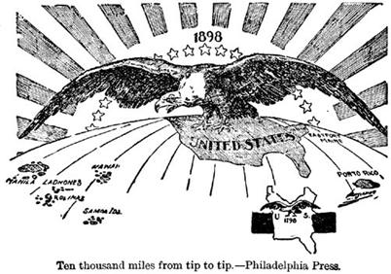
Тенденції зовнішньої політики США
ізоляціоністи
експансіоністи
панамериканізм
Китай
Результат іспано-американської війни

Slide 25
Отже, підсумком розвитку міжнародних відносин на зламі століть став поділ Європи і світу на два ворожих військово-політичних блоки - Троїстий союз і Антанту.
Основним змістом політики великих держав у складі названих союзів була підготовка до світової війни за переділ уже поділеного світу.
Перші такі війни розпочалися наприкінці XIX ст. – на початку ХХ століття:
- іспансько-американська (1898 p.),
- англо - бурська (1899-1902 pp.),
- російсько-японська (1904-1905 pp.).

Slide 26
Закріплення
Чи могла виникнути війна між провідними державами світу? Чому?
Де, на вашу думку, могла виникнути нова війна між провідними державами світу?

